Slide 1
メタシェーダ概要

Slide 2
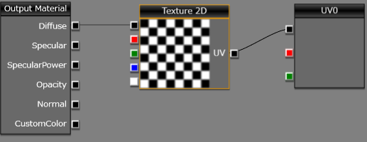
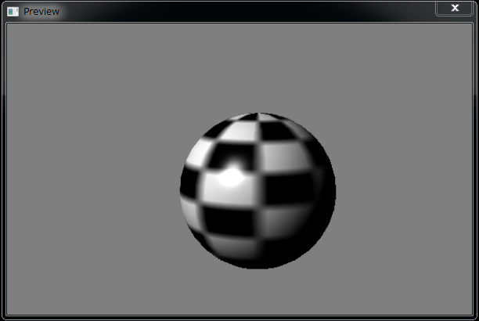
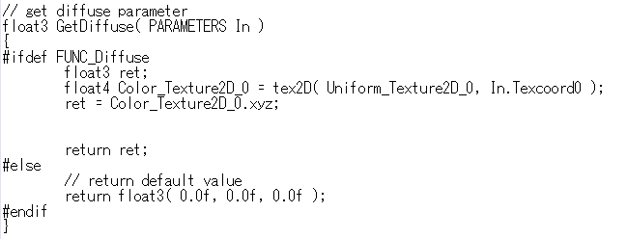
メタシェーダの機能
GUIベースのシェーダ設計ツール
GUIでシェーダを編集
リアルタイムプレビュー
内部処理
シェーダコード生成
HLSLファイル形式
エクスポート可能

Slide 3
サンプルの動作確認方法
動作環境の構築
「metashader/readme.txt」の「動作確認」の項を参照
「metashader/bin/Release/metashader.exe」を起動
サンプルファイルを開く
「ファイル」⇒「開く」を選択
ファイル選択ダイアログで「metashader/data/sample」フォルダ内の「msh」ファイルを選択
mshは「メタシェーダ」用データの拡張子

Slide 4
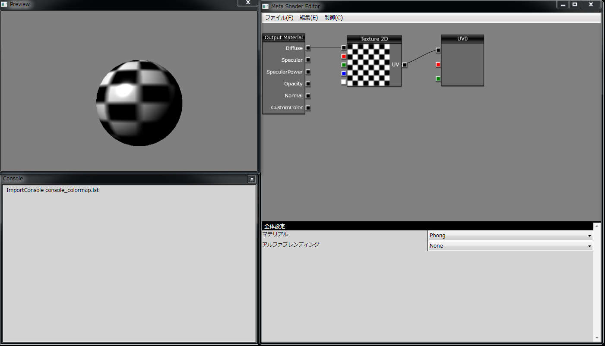
画面構成
3つのウィンドウから構成
プレビューウィンドウ
メインウィンドウ
コンソールウィンドウ（デバッグ時）

Slide 5

メインウィンドウ
シェーダ編集用ウィンドウ
上下2画面構成
上画面
ノードの配置
ノード間のリンク
マウス操作でカメラコントロール
Ctrl+右クリックドラッグ ⇒視点移動
ホイール回転⇒ズーム
下画面
個々のノードやシェーダ全体のプロパティの編集

Slide 6
プレビューウィンドウ
プレビュー用ウィンドウ
メインウィンドウでの編集結果をリアルタイムプレビュー
マウス操作でカメラコントロール
右クリックドラッグ⇒描画オブジェクトを中心に回転
ホイール回転⇒ズームイン＆ズームアウト

Slide 7
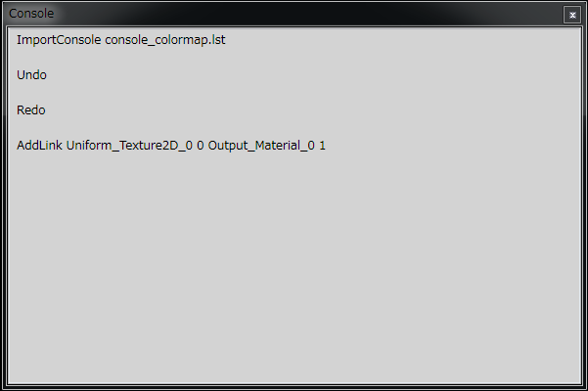
コンソールウィンドウ
CUIベースの操作が可能なウィンドウ
デバッグビルド（bin/Debug/metashader.exe）のみ利用可能
キーボードでコマンドを打ち込むことで GUIと同等の操作が可能
コマンドのリストを記述したファイルのロード＆実行が可能
簡易的なスクリプトファイルとして機能する
デバッグ時のテストを半自動化
セーブデータがバージョンアップ により使用できなくなった場合も コマンドは「操作」ベースなので 使用可能

Slide 8
シェーダ編集の流れ
マテリアルを選択する
各種ノードを配置し、リンクでノード同士を繋ぐ
各ノードのプロパティを編集
望ましい絵が得られる迄3,4を繰り返す （3,4中も2のマテリアルの変更は可能）

Slide 9
1.マテリアルを選択する
メインウィンドウで全体設定を表示
表示されていない場合は、メインウィンドウの上画面で何も無い領域を左クリックで表示
マテリアルのコンボボックスで種類を選択
Phong
OutputMaterialの各パラメータを元にPhongモデルで ライティングする
「Diffuse」，「Specular」，「SpecularPower」，「Opacity」，「Normal」のパラメータが影響を与える
Custom
完全にオリジナルなライティングが可能
最終的な各ピクセルの色＝RGBA順に（CustomColor.rgb，Opacity）
ただし、「Normal」に入力された計算式は「InputNormal」ノードから利用可能

Slide 10
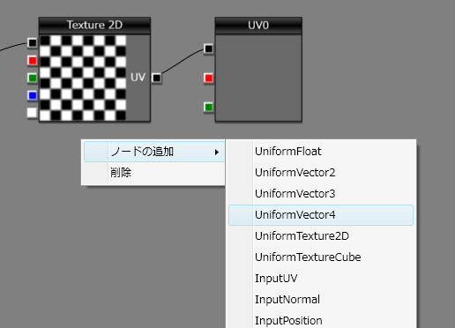
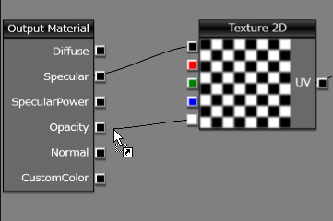
2.各種ノードを配置し、リンクでノード同士を繋ぐ
ノードの配置
ノードを追加したい位置で「右クリック」
「ノードの追加」 追加したいノードを選択
2つのノードをリンク
ノードの右側（出力側）のツマミを左クリックし、ドラッグ
繋げたい別のノードの左側（入力側）のツマミ上でドロップ
※ノードは最終的にOutputMaterialに つながっていないと効果がない

Slide 11
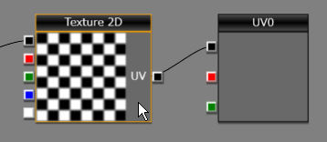
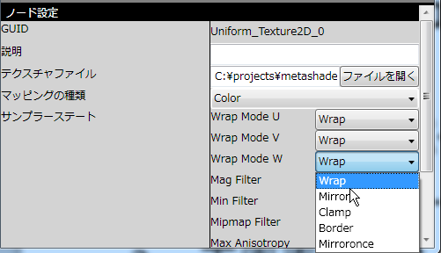
3.各ノードのプロパティを編集
編集したいノードを左クリックで選択
下画面でプロパティを編集
設定可能なプロパティはノードの 種類次第
例）Texture 系（右図）はファイルパス等、 Uniform_Vector4ではベクトル4成分の値
一部はサムネイルのダブルクリックから編集可能
Texture系ノード⇒ファイル選択ダイアログ
Uniform_Vector4およびVector3ノード⇒カラー選択ダイアログ
選択されたノードは 強調表示される

